Slide 1
温故知新
唯物论
（世界的本原是什么）
物质——运动——规律
意识 主观能动性
辩证唯物主义
联系观
发展观
矛盾观
马克思主义哲学
（普、客、多、整部、系要）
辩证法
（世界的状态是什么）
（普、实质、途径、状态）
（含义、动力、普、特、普特关系、主次矛盾、方面、两重）
实践
认识
真理
认识论
（如何认识
世界）
（含义、特征、实认关系）
（反、无、上）
世界的本质、状态、可知性
历史唯物主义
（客、具、条）
社会历史观 （社会的宏观层面）第五课
人生价值观（个人微观层面）第六课
社会历史的本质、规律、主体

Slide 2
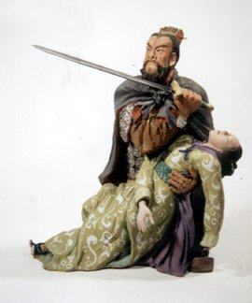


楚汉争雄，他自刎乌江，曰:“此天亡我，非战之罪也！”
他，00年当选俄罗斯第2任总统，04年赢得连任，08年出任俄总理。12年他再次胜出总统选举。在他的领导下，俄罗斯从几乎沦为世界二三流国家的危机状态重新走上了强国、强军、富民的道路。 有人说，他成就了俄罗斯，没有他就没有今天的俄罗斯。
2003年，传染性非典型肺炎爆发，以他为代表的医护工作者经长期努力，
抗击了非典。2020年，新冠肺炎肆虐，时隔17年他再次挂帅亲征，奋战在抗击新冠肺炎的第一线，他无疑是我国抗击传染病的英雄。
对社会历史的本质、规律、主体认识不同
思考：你认得这些人吗？他们是英雄吗？如何看待左上和右上人物的说法？
你认为是“他创造了俄罗斯”还是“俄罗斯造就了他”呢？是“英雄造时势”还是“时势造英雄”呢？

Slide 3

自然观上的唯物主义者，为什么进入社会领域会陷入唯心主义？
历史观的基本问题是什么？
什么是社会存在、社会意识？有何关系？
社会历史的本质、规律、主体
历史观
第二单元 认识社会与价值选择
第五课 寻觅社会的真谛
5.1 社会历史的本质
？
1
社会生活在本质上是实践的
2
社会存在与社会意识

Slide 4

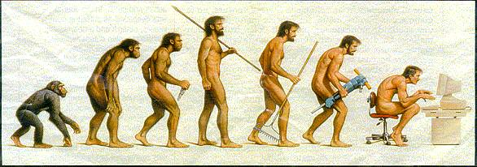
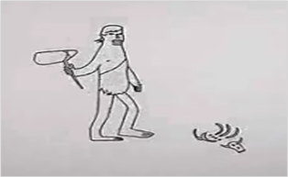
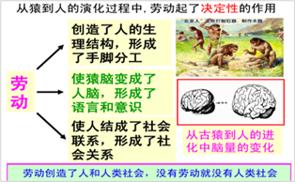
回顾旧知：人类社会的物质性
P19
1.从产生上看
有人说，自然界是物质的，但人类社会是人的意识的活动，是主观的，不是物质的。你认为呢？
人类社会是物质世界长期发展的产物。
人类社会不是从来就有的，而是……
从猿到人的演化过程中，什么起了决定性的作用？

Slide 5
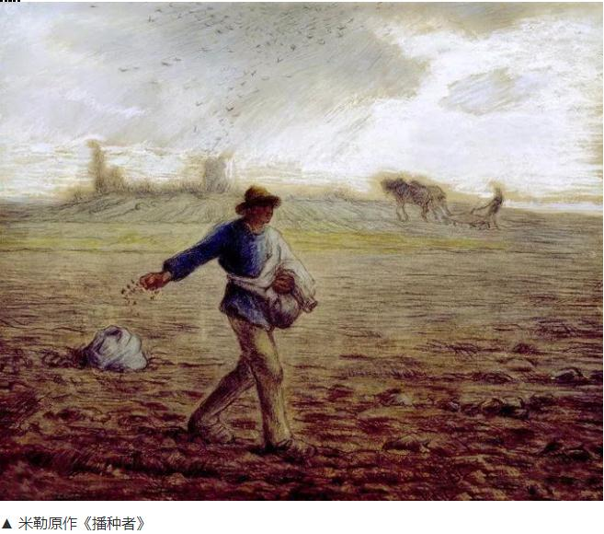

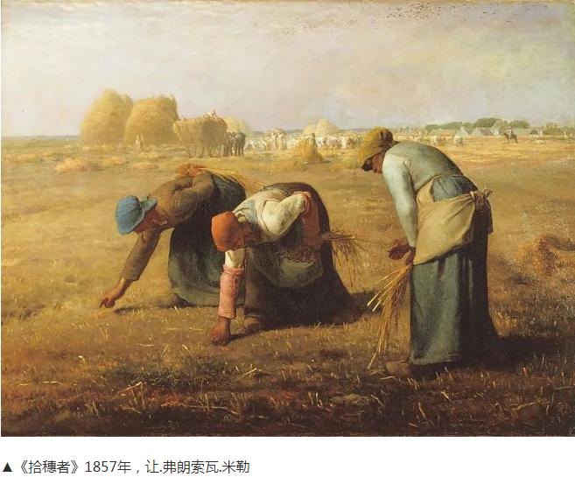
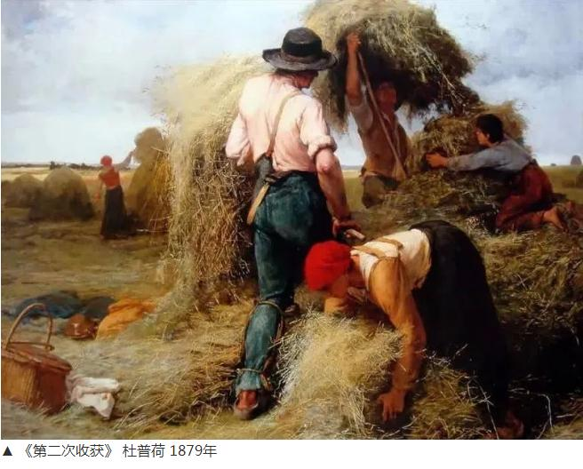
思考
思考：画家们为什么热衷于描绘劳动的场景，歌颂劳动？

Slide 6
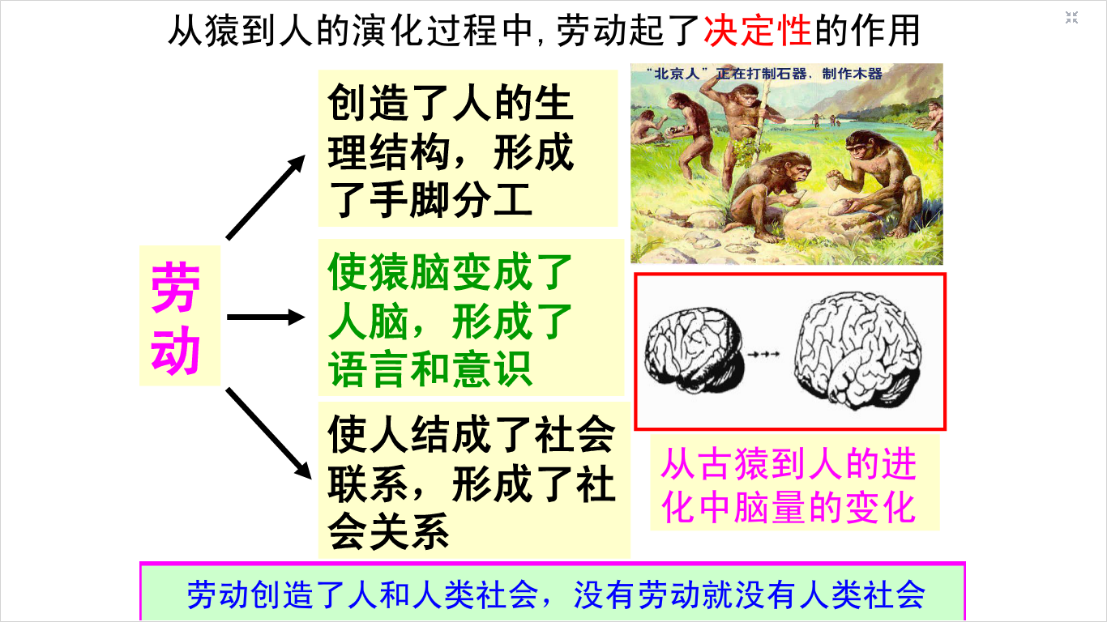

Slide 7

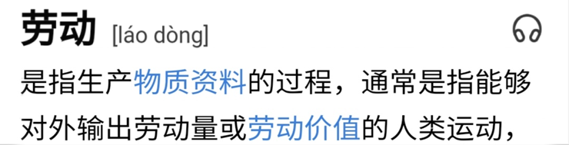
？
一、社会生活在本质上是实践的
P58~59
1. 劳动的重要性
思考：人类社会是如何产生的？
劳动是社会历史的起点
①劳动创造了人，劳动推动了人类社会的产生和发展。
②劳动发展史是理解所有社会历史奥秘的“钥匙”。
没有劳动就没有人，就没有人类社会，就没有社会的发展
2. 实践的重要性
劳动属于实践？
①人类历史是由人的社会实践活动构成的历史……
②实践生成了社会生活的全部领域（经济、政治和精神文化领域），形成了全部社会关系，推动着人类社会的发展。
社会存在、社会意识

Slide 8


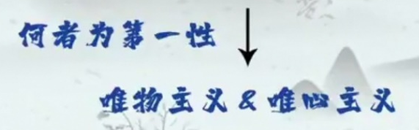
二、社会存在与社会意识
P60~62
1. 历史观的基本问题？
回忆：哲学的基本问题！
（1）社会存在与社会意识的关系问题。
社会存在与社会意识的关系问题是物质和意识关系问题在社会历史领域的具体表现
（2） 两种基本的历史观 ：
对社会存在和社会意识何者为第一性的不同回答，形成了历史唯物主义和历史唯心主义两种基本的历史观。
唯物史观
唯心史观

Slide 9
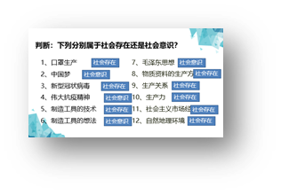
社会存在与社会意识
P60~62
二、社会存在与社会意识
2.社会存在与社会意识的内涵
社会存在
社会意识
指社会的物质生活过程
①地理环境；
②人口因素；
③物质资料生产方式（最根本）……
指社会的精神生活过程,
①政治、法律、哲学、道德、艺术、宗教等观点；
②社会心理、风俗、习惯……
补充：意识形态和非意识形态

Slide 10
判断：下列分别属于社会存在还是社会意识？
1、口罩生产
2、中国梦
3、新型冠状病毒
4、伟大抗疫精神
5、制造工具的技术
6、制造工具的想法
7、毛泽东思想
8、物质资料的生产方式
9、生产关系
10、生产力
11、社会主义市场经济
12、自然地理环境
社会存在
社会意识
社会意识
社会存在
社会存在
社会存在
社会意识
社会存在
社会存在
社会存在
社会意识
社会存在

Slide 11
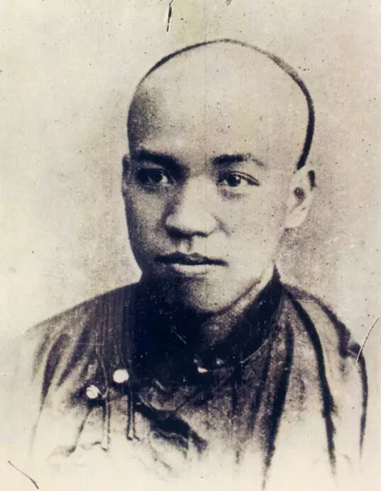


社会存在与社会意识
P60~62
二、社会存在与社会意识
3.社会存在与社会意识的辩证关系
“历史者英雄之舞台也，舍英雄几无历史”，“舍豪杰则无世界”，“大人物心理之动进稍易其轨，而全部历史可以改观”。
——梁启超
思考：你赞成他的观点吗？为什么？
（1）社会存在决定社会意识，社会意识是对社会存在的反映
①社会存在的性质决定了社会意识的性质，有什么样的社会存在就有什么样的社会意识。（性质决定性质）
②社会存在的变化发展决定着社会意识的变化发展。（变化决定变化）
打疫苗了吗

Slide 12
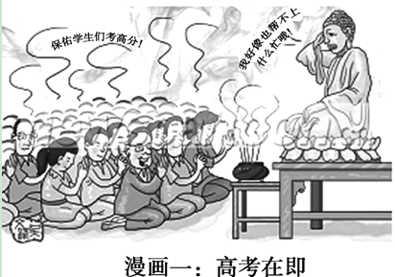
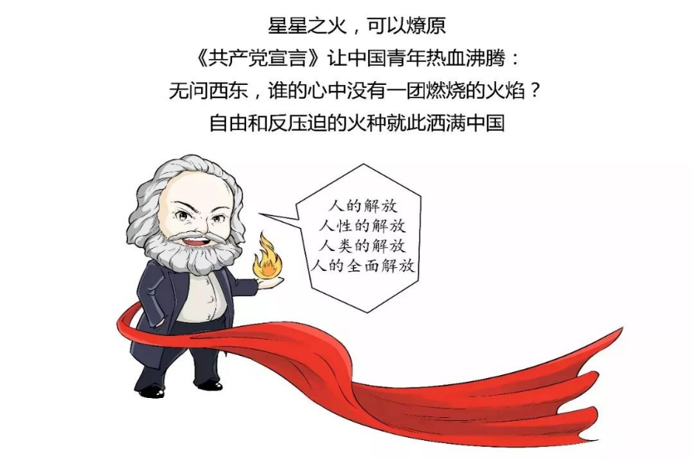
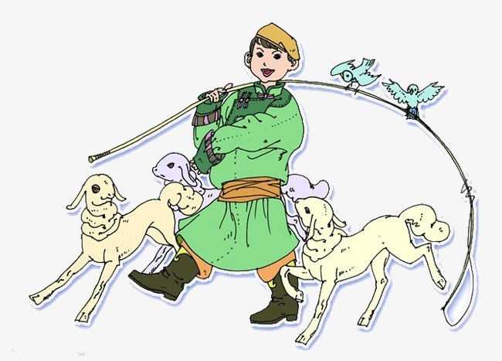
社会存在与社会意识
P60~62
二、社会存在与社会意识
3.社会存在与社会意识的辩证关系
思考：社会存在的变化、发展总是先于社会意识吗？
二者的发展状况是否完全同步？不可思议,现在还有“女德班”,甚至捡起缠足这一鄙俗-360影视.mp4
思想的贫穷是最大的贫穷
观念的落后是最大的落后
（2）社会意识具有相对独立性
社会意识有时会落后于社会存在,有时又会先于社会存在而变化、发展。（时间上不完全同步）谁依赖谁的变化而变化？
落后的社会意识对社会的发展起阻碍作用; 先进的社会意识可以正确地预见社会发展的方向和趋势,对社会发展起积极的促进作用。
（性质上具有能动反作用）社会意识可不可以直接作用于社会存在？

Slide 13

社会存在与社会意识的辩证关系
方法论：
要从社会存在的实际出发，实事求是。
决定
（性质、变化）
社会
存在
社会
意识
方法论：
要重视社会意识的作用，树立正确的社会意识，克服错误的社会意识。
相对独立性和反作用
（先于/落后于，先进促进/落后阻碍）
第一节 社会历史的本质

Slide 14
社会存在与社会意识、物质与意识
比较 |  | 社会存在与社会意识 | 物质与意识
区别 | 研究对象 | 人类社会 | 整个世界
 | 地位 | 历史唯物主义与历史唯心主义的基本问题 | 哲学的基本问题
 | 作用 | 对二者关系的不同回答是划分历史唯物主义和历史唯心主义的依据 | 对二者关系的不同回答是划分唯物主义和唯心主义的依据
联系 |  | 社会存在与社会意识的关系问题是物质与意识关系问题在社会历史领域的体现
第一节 社会历史的本质

Slide 15

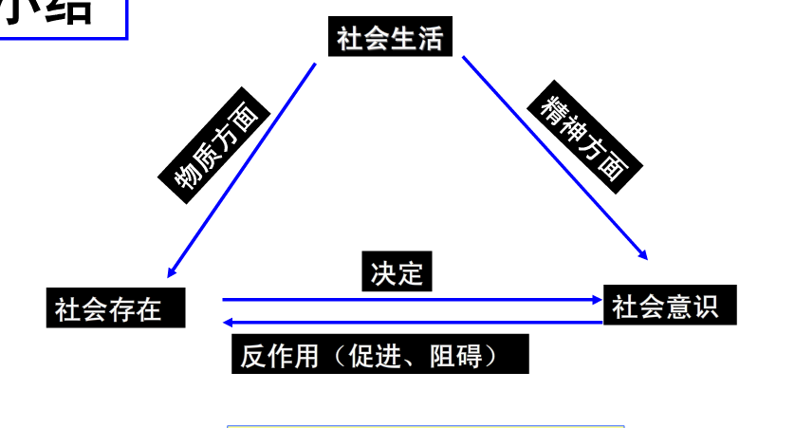
课堂小结
5.1 社会历史的本质
劳动是社会历史的起点
社会生活在本质上是实践的
全部社会生活在本质上是实践的
历史观的基本问题
社会存在与
社会意识
内涵
辩证关系

